Slide 1
Five Elemental Dragon
Polygon

Slide 2
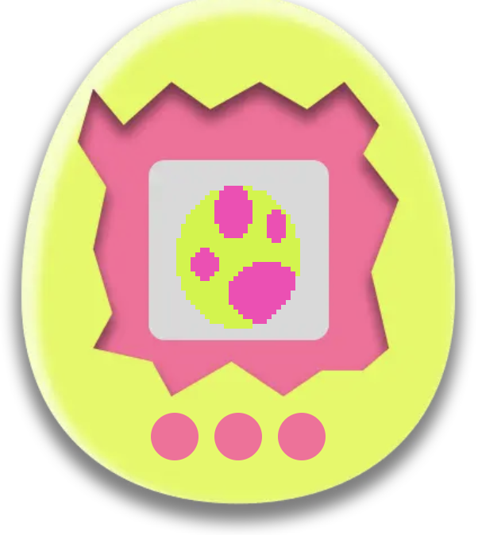
这是一款对战、培养、变异的ERC721
生成时随机从五个属性中选择一个
同时生成head,wing,claw,legs,tail
用于战斗时判定
head=attack
wing=defense
claw=critical
legs=speed
tail=life

Slide 3
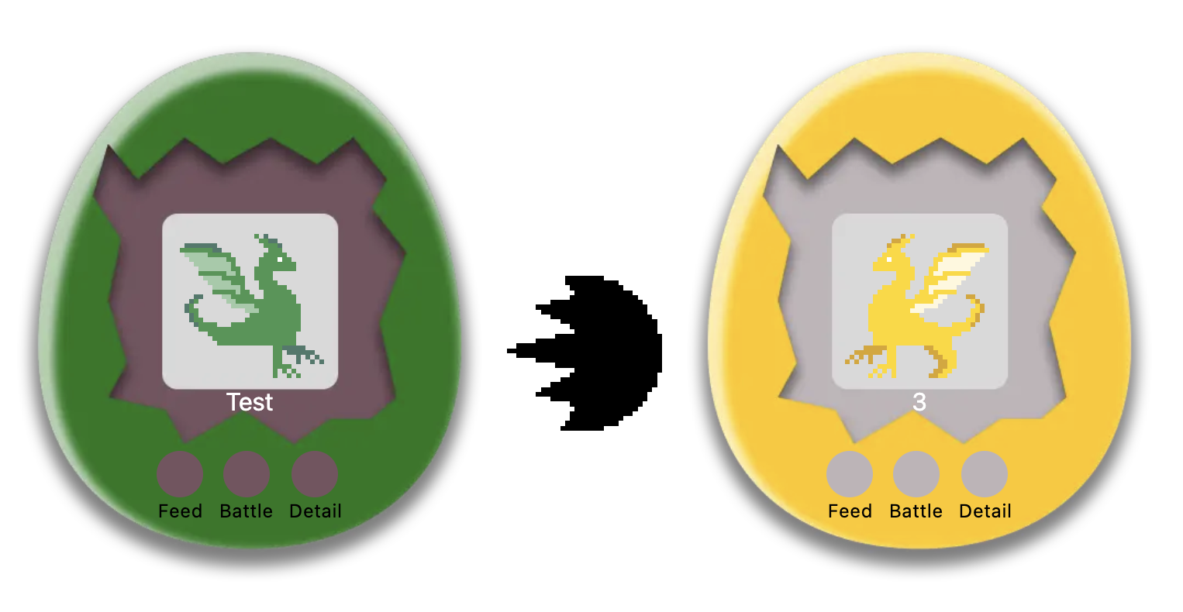
先攻
Amphithere会优先其他种族进行攻击，
其次是Dragon,再是Kirin,
如果同族战斗，再判定后肢，
如果都相同就发起者先攻

Slide 4
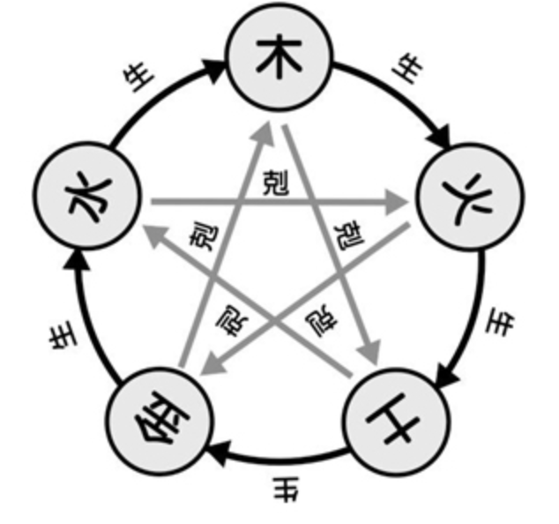
五行属性相生相克
被克制属性会降低防御，
被生属性会提升攻击力，
虽然可以通过属性判定自己战斗优势，但仍然有其他要素

Slide 5
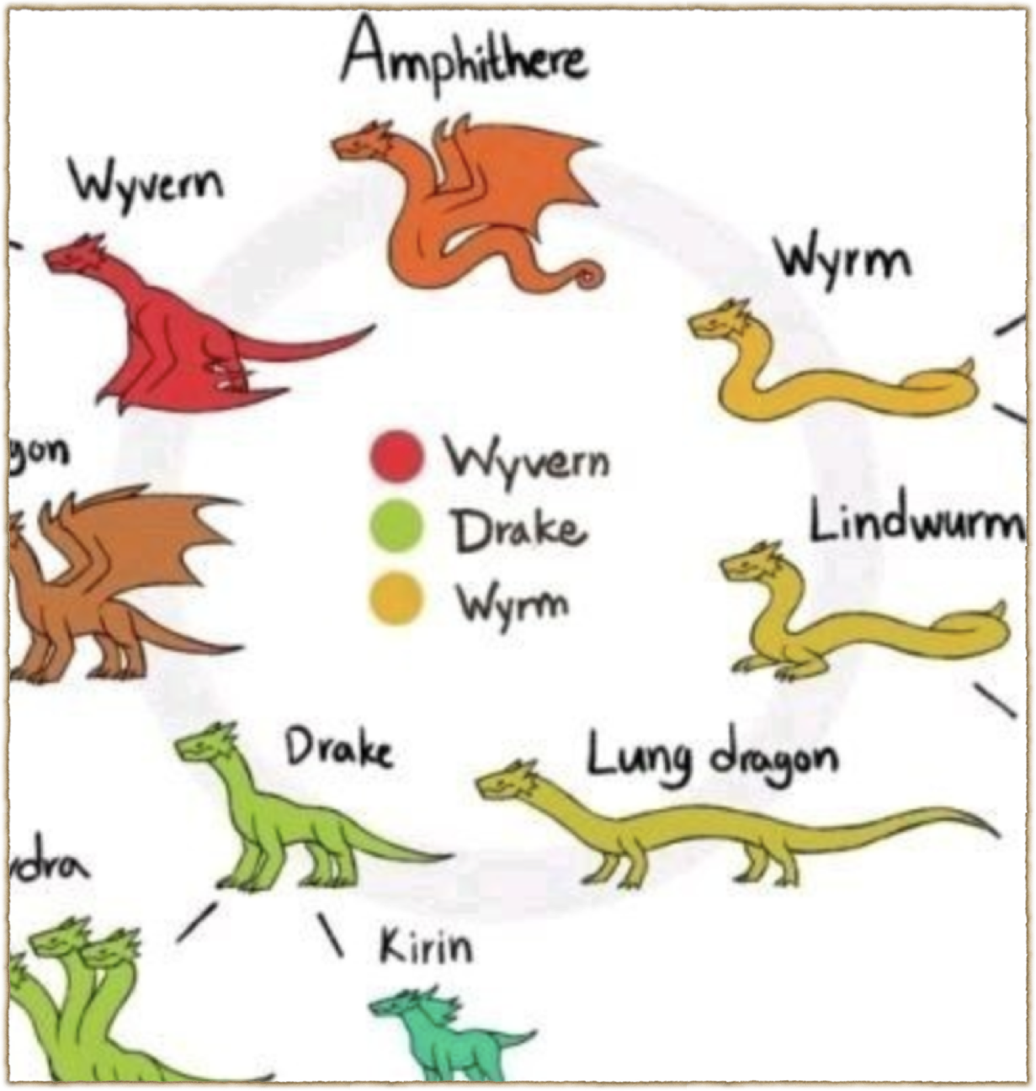
初始种族为Dragon,
通过变异（战斗升级）变化成其他种族
目前有五个特异种族，
强化头部的Hydra,
强化翅膀的Amphithere,
强化前肢的Kirin，
强化后肢的Salamander,
强化尾巴的SeaSerpent
一旦变异其他种族便无法再成长

Slide 6

战斗判定
判定了先后攻，会以回合制的形式交换伤害方。输出一个长度为10的数组，代表双方伤害，要是到10了任何一方生命值仍未为0，则判为平局。
伤害会通过属性系数增加攻击力或减少防御力，是否暴击来进行判定。
任何一方生命值为0则战斗结束，输出事件

Slide 7

FED Plus
设定成ERC1155，通过五种元素来提升部位
不同部位属性不同
如果凑齐3个部位同一属性，把生物确定为该属性，否则为无属性（没有加成）
凑齐5部位统一属性，生物确定为该属性而且加成提高，火+ATK，水+SPD，金+CRI，木+DEF，土+LIFE

Slide 8
场地霸占
分为五种场地，可以产出元素，矿山（金），森林（木），海洋（水），火山（火），沼泽（土）。
通过元素提升的部位可以变成该属性
现阶段tokenURI是通过5个部件拼接成SVG导出的base64.
可以继续改造成不同部位不同属性

Slide 9
Thank you

